Slide 1
Cumprimento provisório da sentença
Curso de Especialização em Processo Civil
PUC Rio
Rio de Janeiro, RJ, 15 de setembro de 2018
Cassio Scarpinella Bueno
www.scarpinellabueno.com
www.facebook.com/cassioscarpinellabueno

Slide 2
Considerações iniciais
Do CPC de 1973 ao CPC de 2015
O impacto das modificações legislativas dos anos 1990 e 2000 e as estruturas processuais civis. A necessidade de reconstrução do modelo
Modelo constitucional do direito processual civil
Princípios constitucionais
Organização judiciária
Funções essenciais à Justiça
Procedimentos jurisdicionais constitucionalmente diferenciados
Normas de concretização do direito processual civil
Neoconcretismo
A ênfase na tutela jurisdicional

Slide 3
Visão estrutural do CPC 2015 (1)
Comparação com o CPC 1973
Livros I a V
Partes Geral, Especial e Livro Complementar
Parte Geral
Livro I: Normas processuais civis
Livro II: Função jurisdicional
Livro III: Sujeitos do processo
Livro IV: Atos processuais
Livro V: Tutela provisória
Livro VI: Formação, suspensão e extinção do processo.

Slide 4
Visão estrutural do CPC 2015 (2)
Parte Especial
Livro I: Processo de conhecimento e do cumprimento de sentença
Título I: Procedimento comum
Liquidação (Capítulo XIV)
Título II: Cumprimento da sentença
Título III: Procedimentos especiais
Livro II: Processo de execução (título extrajudicial)
Livro III: Processos nos Tribunais e meios de impugnação das decisões judiciais
Título I: Ordem dos processos nos Tribunais e processos de competência originária
Título II: Recursos
Livro Complementar

Slide 5
Disposições gerais
Cumprimento de sentença + processo de execução
513 caput + art. 771
Correlação procedimental com as diversas modalidades obrigacionais
Pagar quantia certa: 523-527/824-909
Alimentos: 528-533/911-913
Fazenda Pública: 534-535/910
Contra devedor insolvente: 1052
Fazer/Não fazer: 536-537/814-823
Entregar coisa: 538/806-813
Intimação para início (513 § 1º)
Somente para o pagamento de quantia?
Modalidades de intimação (513 § 2º)

Slide 6
Cumprimento provisório
Relação do tema com a eficácia das decisões (520 + 995)
Uma palavra sobre a nomenclatura consagrada
“Mesma forma que o cumprimento definitivo” de acordo com o “seguinte regime” (520 caput):
Iniciativa e responsabilização do exequente (520 I a III e § 4º)
Possibilidade de satisfação mediante a prestação de caução como regra (520 IV)
Hipóteses de dispensa (521)
Possibilidade de impugnação (520 § 1º)
Se não apresentar (?)
Previsão expressa da incidência da multa e dos honorários (520 §§ 2º e 3º)
Alcance das regras (520 § 5º e 519 e 527)

Slide 7
Caução (520 IV)
Caução para:
Levantamento de depósito em dinheiro
Prática de atos que importem transferência de posse ou alienação de propriedade ou de outro direito real
Dos quais possa resultar grave dano ao executado, dependem de caução suficiente e idônea, arbitrada de plano pelo juiz e prestada nos próprios autos
Caução “suficiente e idônea”
“Arbitrada de plano pelo juiz”
“Prestada nos próprios autos”

Slide 8
Dispensa de caução (521)
Dispensa quando:
Crédito de natureza alimentar independentemente de sua origem (I)
Credor demonstrar situação de necessidade (II)
Pender o agravo do art. 1042 (III)
Decisão executada em consonância com súmula STF ou do STJ ou em conformidade com acórdão de casos repetitivos (IV)
Preservação da caução quando “da dispensa possa resultar manifesto risco de grave dano de difícil ou incerta reparação” (par ún)

Slide 9
Documentação (522)
Petição dirigida ao juízo competente (516)
Autos eletrônicos
Autos não eletrônicos
Decisão exequenda (I)
Certidão de interposição de recurso despido de efeito suspensivo (II)
Procurações (III)
Decisão de habilitação (IV)
“Outras peças processuais consideradas necessárias para demonstrar a existência do crédito” (par ún)

Slide 10
Outras considerações
Cumprimento provisório de astreintes (537 § 3º)
Cumprimento provisório e julgamento antecipado parcial de mérito (356 § 2º)
Cumprimento provisório ope legis x Cumprimento provisório ope judicis
Dinâmica e relações com a Tutela Provisória (1012 § 1º V)
Efeito suspensivo dos recursos (995 par ún)
Cumprimento provisório contra a Fazenda Pública
O “modelo constitucional” e o trânsito em julgado
Vedações legais
Aplicações práticas
A regra é que os recursos NÃO impeçam o início do cumprimento provisório (995 caput)

Slide 11
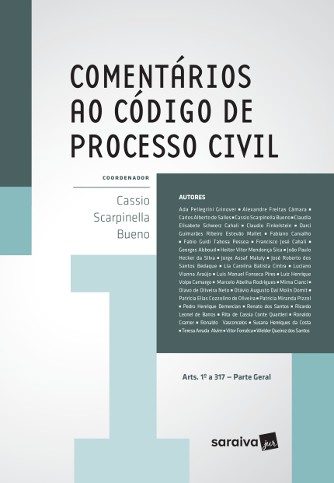
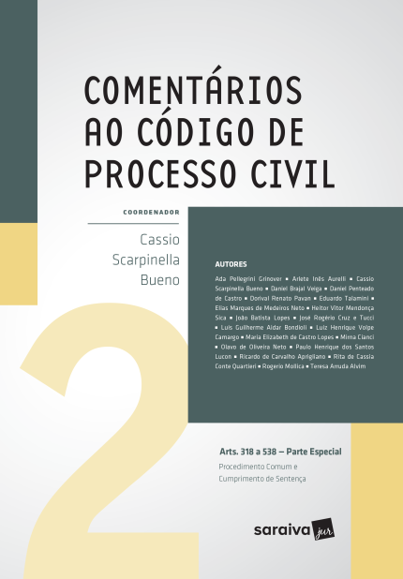
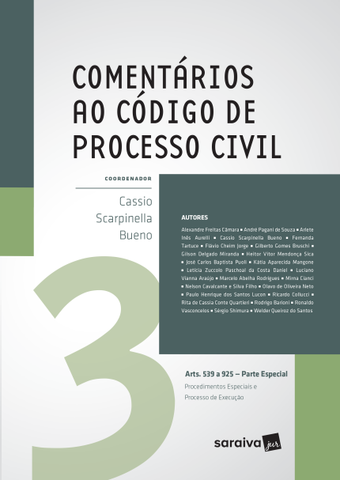
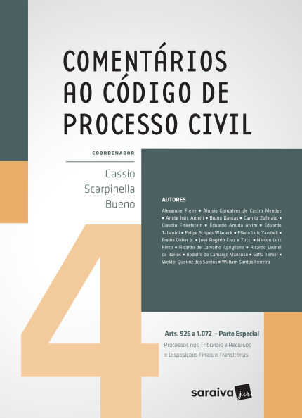
Muito obrigado !!!!
www.scarpinellabueno.com
www.facebook.com/cassioscarpinellabueno

Slide 12
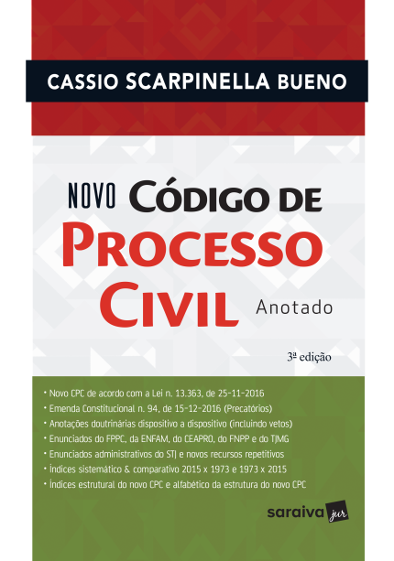
Muito obrigado !!!!
www.scarpinellabueno.com
www.facebook.com/cassioscarpinellabueno

Slide 13
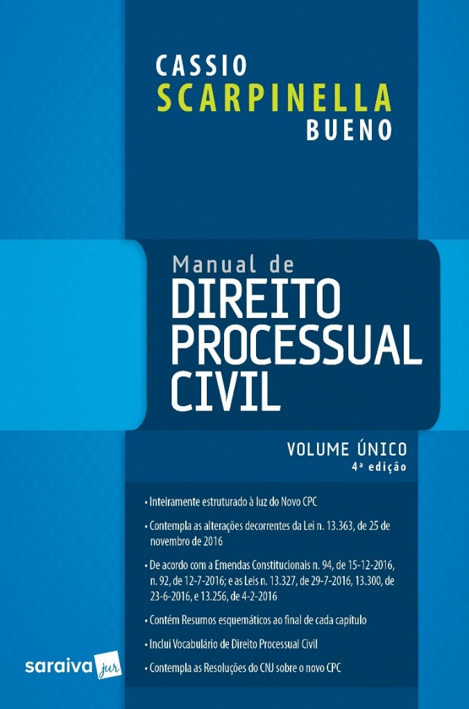
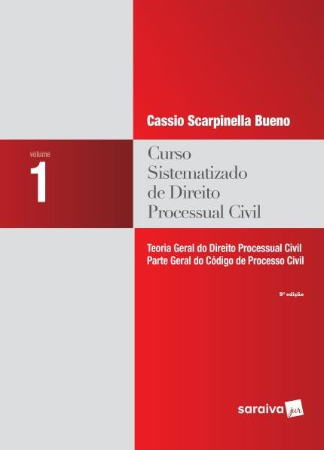
Muito obrigado !!!!
www.scarpinellabueno.com
www.facebook.com/cassioscarpinellabueno

